Slide 1
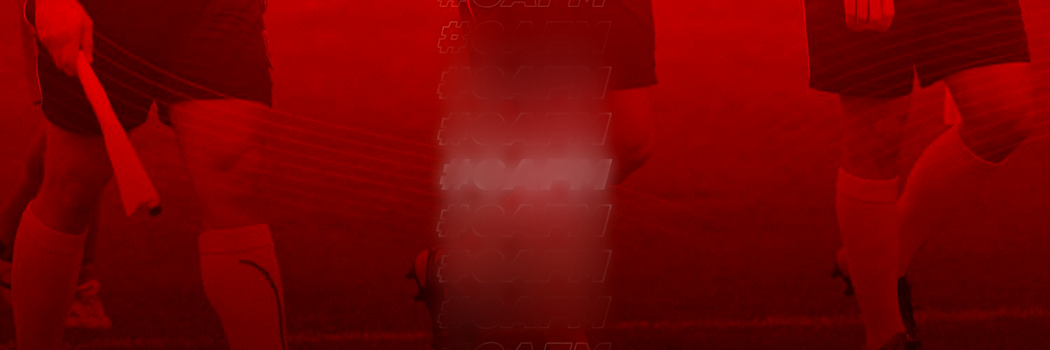


POSICIONAMIENTO
Técnica de carrera, Técnica de bandera · Temporada 2026/27
Madrid, mayo 2026
Real Federación de Fútbol de Madrid · CAFM
2026/27

Slide 2
ÍNDICE
01
Posicionamiento
Posicionamiento con el balón en juego y a balón parado.
02
Técnica de carrera
Pautas generales para el desplazamiento en el campo.
03
Técnica de bandera
Señalizaciones con la bandera que indican las reglas de juego.
04
Conclusiones
Resumen y próximos pasos
CAFM · Real Federación de Fútbol de Madrid
2026/27

Slide 3
01
POSICIONAMIENTO
¿Dónde tengo que estar colocado?
CAFM · Real Federación de Fútbol de Madrid
2026/27

Slide 4
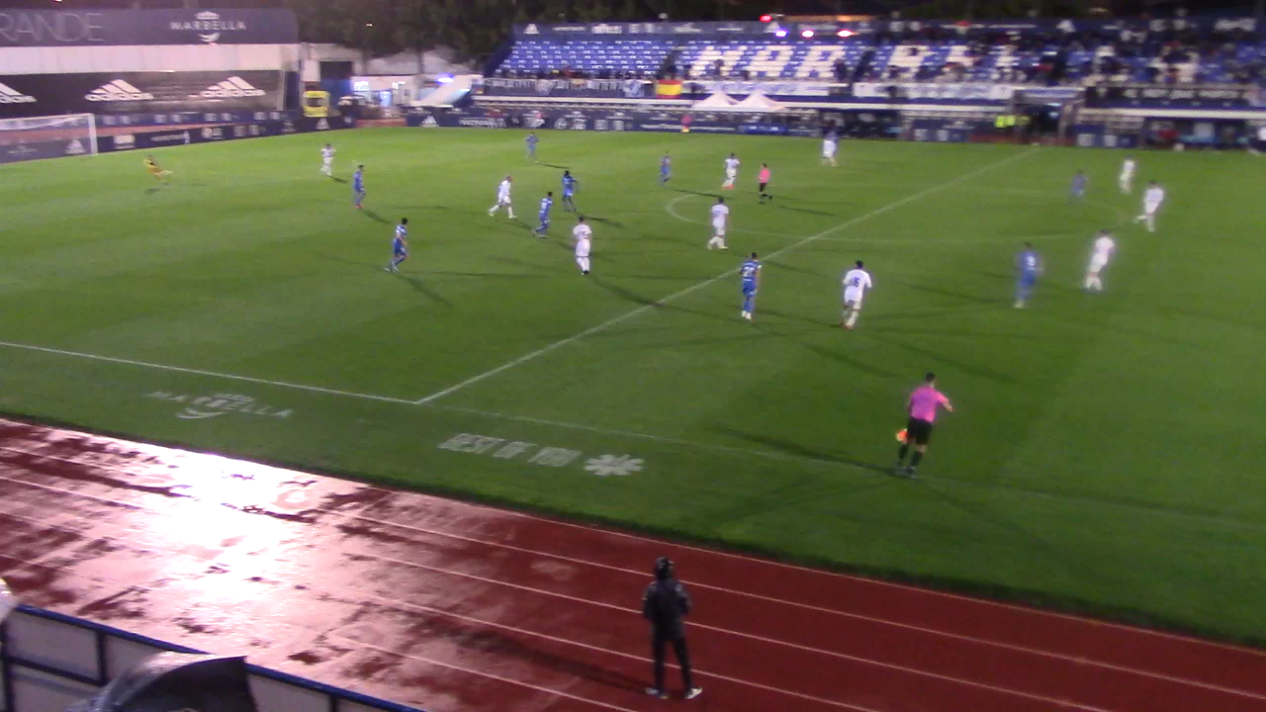
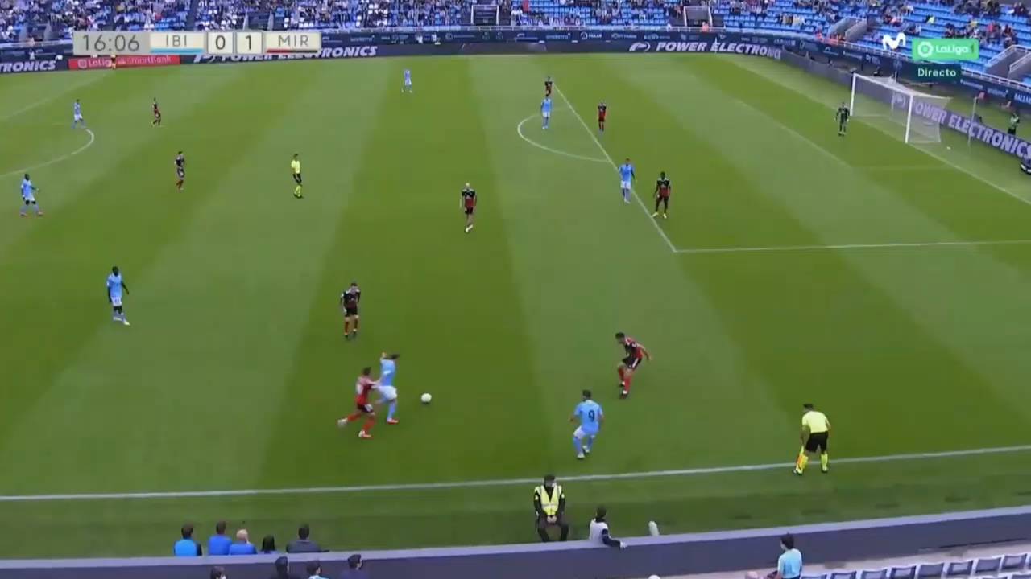
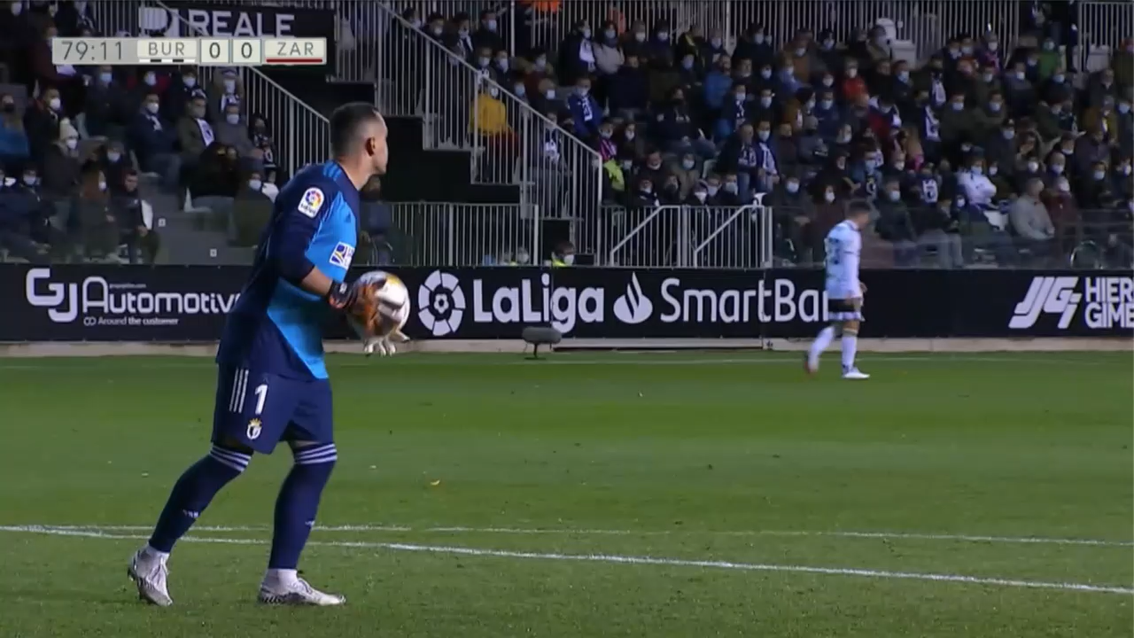
POSICIONAMIENTO
CON EL BALÓN EN JUEGO
Norma general
Alineados con el penúltimo defensor. Esta va a ser la clave del éxito en la decisión posterior.
Saque del guardameta
A la altura del borde del área penal, para controlar que el guardameta no toque con la mano fuera de dicha área.
CAFM · Real Federación de Fútbol de Madrid
2026/27

Slide 5
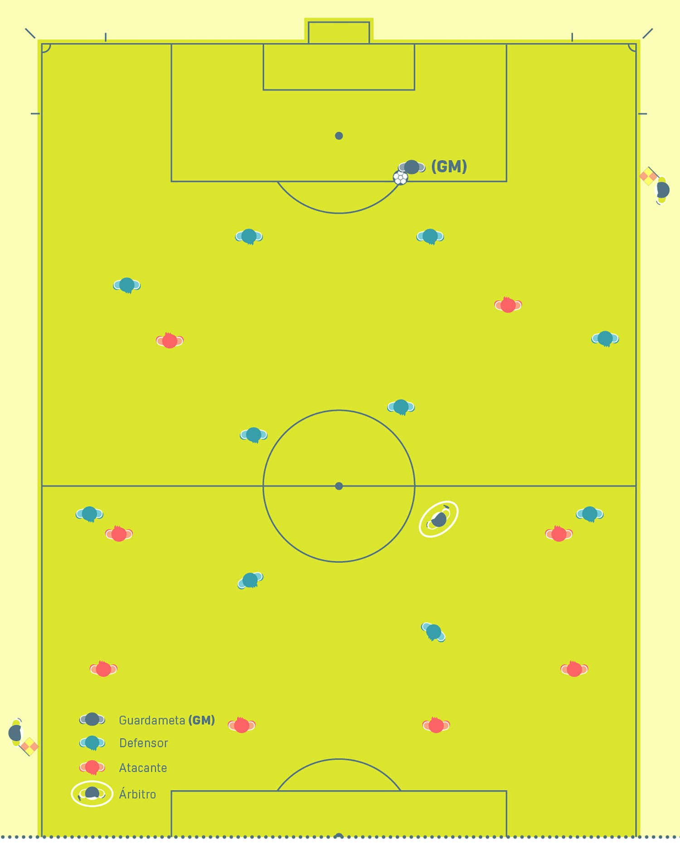
POSICIONAMIENTO BALON EN JUEGO
Saque del guardameta
El árbitro asistente deberá ubicarse a la altura del borde del área penal y controlará que el guardameta no toque el balón con las manos fuera de dicha área. Una vez que el guardameta haya soltado el balón, el árbitro asistente deberá posicionarse adecuadamente para controlar la línea del fuera de juego.
CAFM · Real Federación de Fútbol de Madrid
2026/27

Slide 6
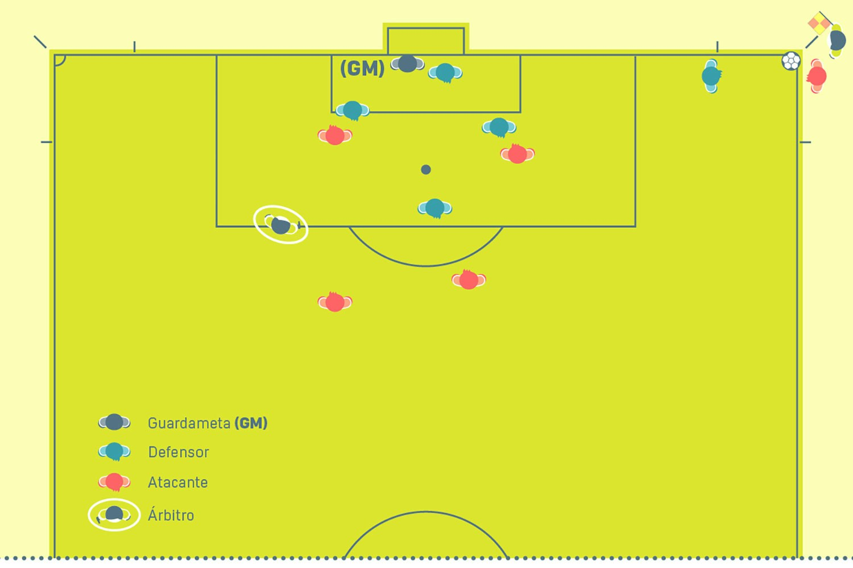
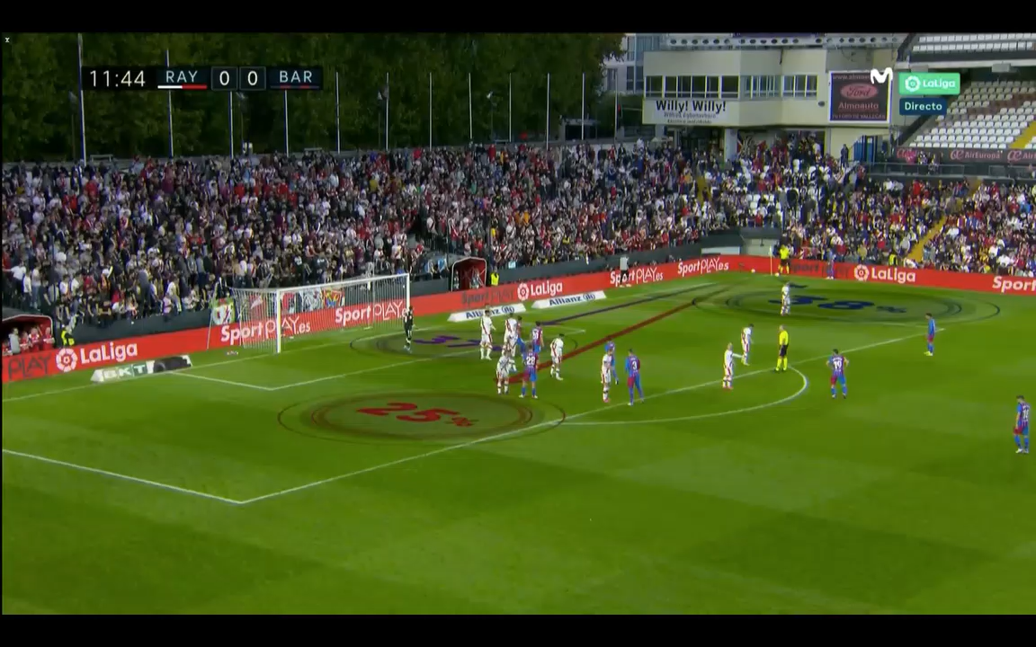
POSICIONAMIENTO BALON PARADO
Saque de esquina
Durante un saque de esquina, el árbitro asistente se colocará detrás del banderín de esquina y a la altura de la línea de meta, pero no deberá interferir en el ejecutor del saque de esquina. Además, el árbitro asistente deberá comprobar que el balón se coloque adecuadamente en el cuadrante de esquina.
CAFM · Real Federación de Fútbol de Madrid
2026/27

Slide 7
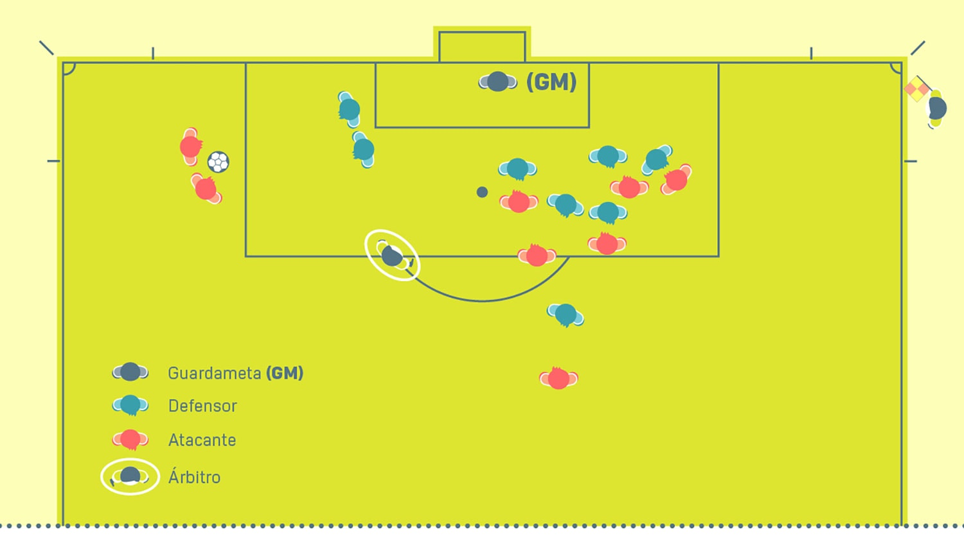
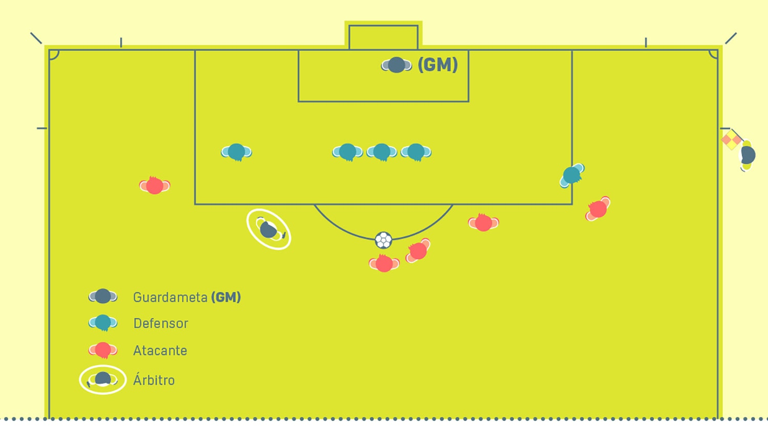
POSICIONAMIENTO BALON PARADO
Tiros libres
El árbitro asistente deberá ubicarse a la altura del borde del área penal y controlará que el guardameta no toque el balón con las manos fuera de dicha área. Una vez que el guardameta haya soltado el balón, el árbitro asistente deberá posicionarse adecuadamente para controlar la línea del fuera de juego.
CAFM · Real Federación de Fútbol de Madrid
2026/27

Slide 8
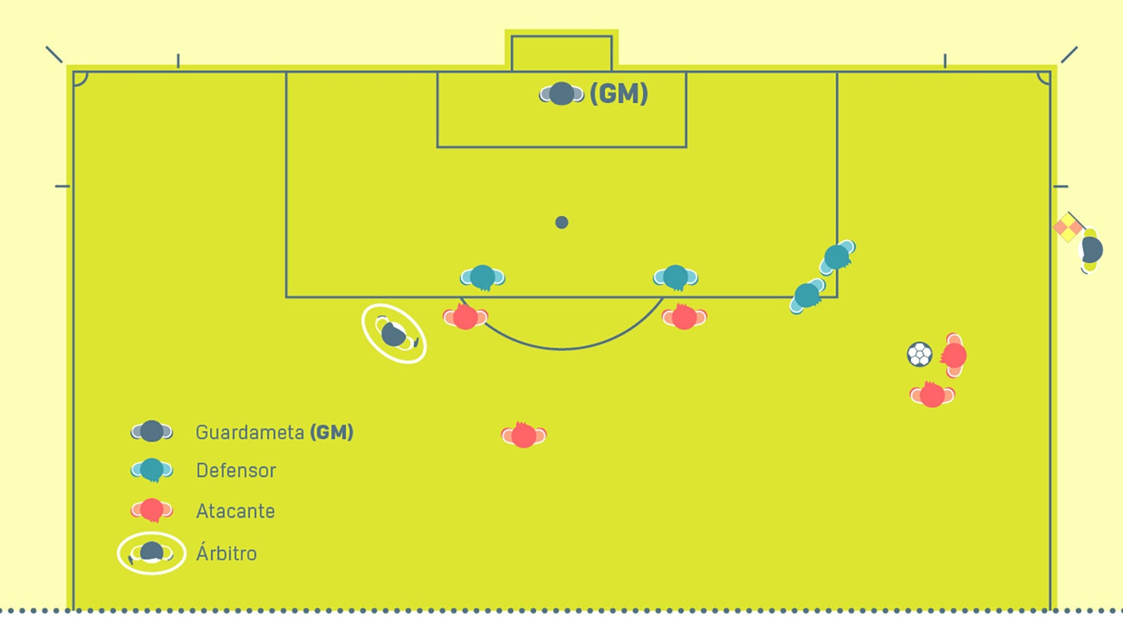
POSICIONAMIENTO BALON PARADO
Tiros libres cercanos al AA
Cuando se conceda un tiro libre muy cerca del árbitro asistente, este podrá entrar en el terreno de juego (a petición del árbitro) para comprobar que los jugadores del equipo defensor se coloquen a 9.15 m del balón. En dicho caso, el árbitro principal deberá esperar a que el árbitro asistente regrese a su posición antes de reanudar el juego
CAFM · Real Federación de Fútbol de Madrid
2026/27

Slide 9
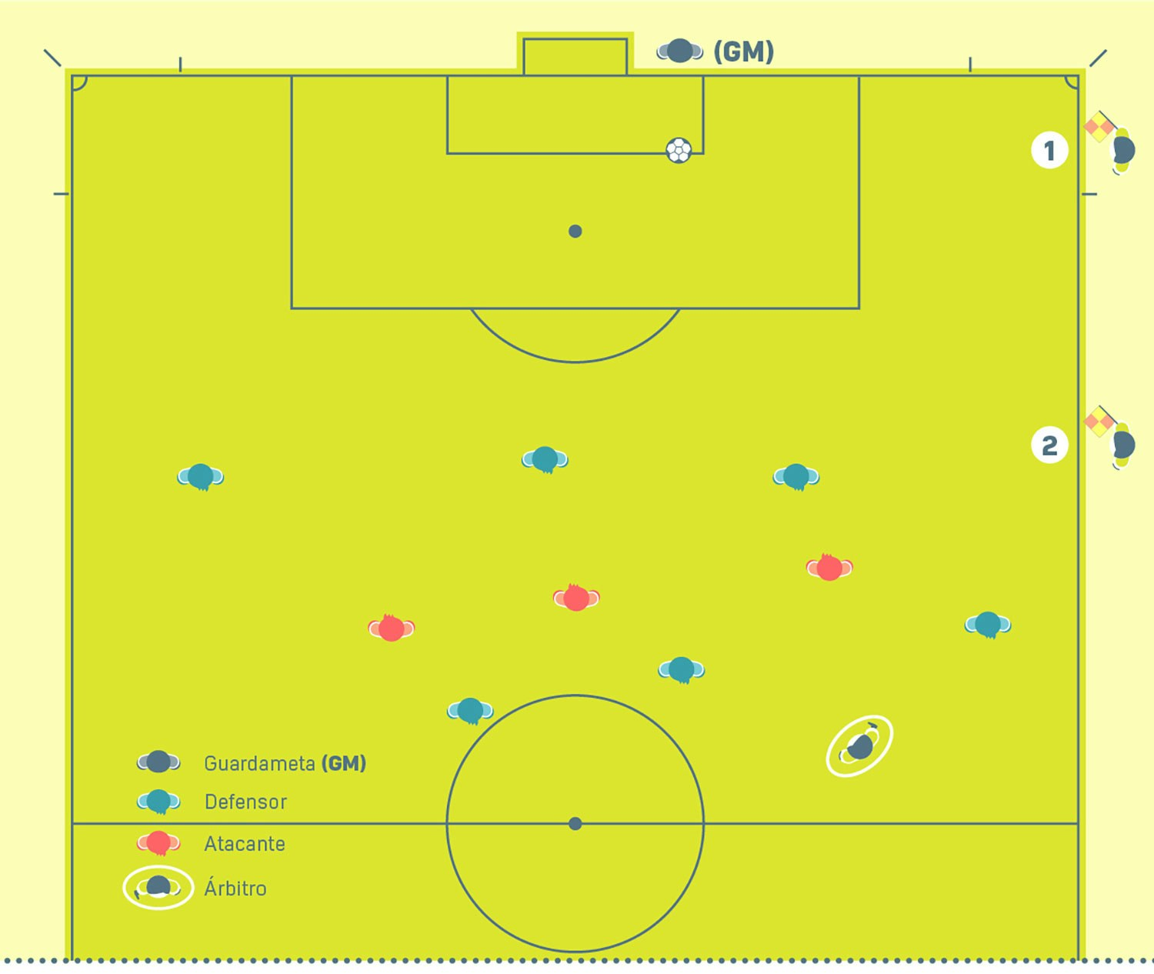
POSICIONAMIENTO BALON PARADO
Saque de meta
El árbitro asistente deberá controlar primero si el balón está dentro del área de meta. Si el balón no se hallara en el lugar correcto, el árbitro asistente no deberá moverse de su posición, sino que establecerá contacto visual con el árbitro y levantará el banderín. Una vez que el balón haya sido colocado en el lugar correcto dentro del área de meta, el árbitro asistente deberá colocarse en una posición tal que le permita controlar la línea del fuera de juego
CAFM · Real Federación de Fútbol de Madrid
2026/27

Slide 10
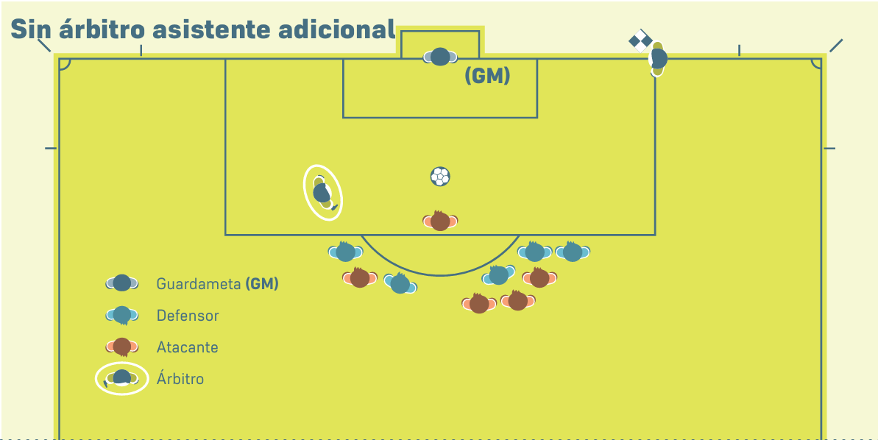
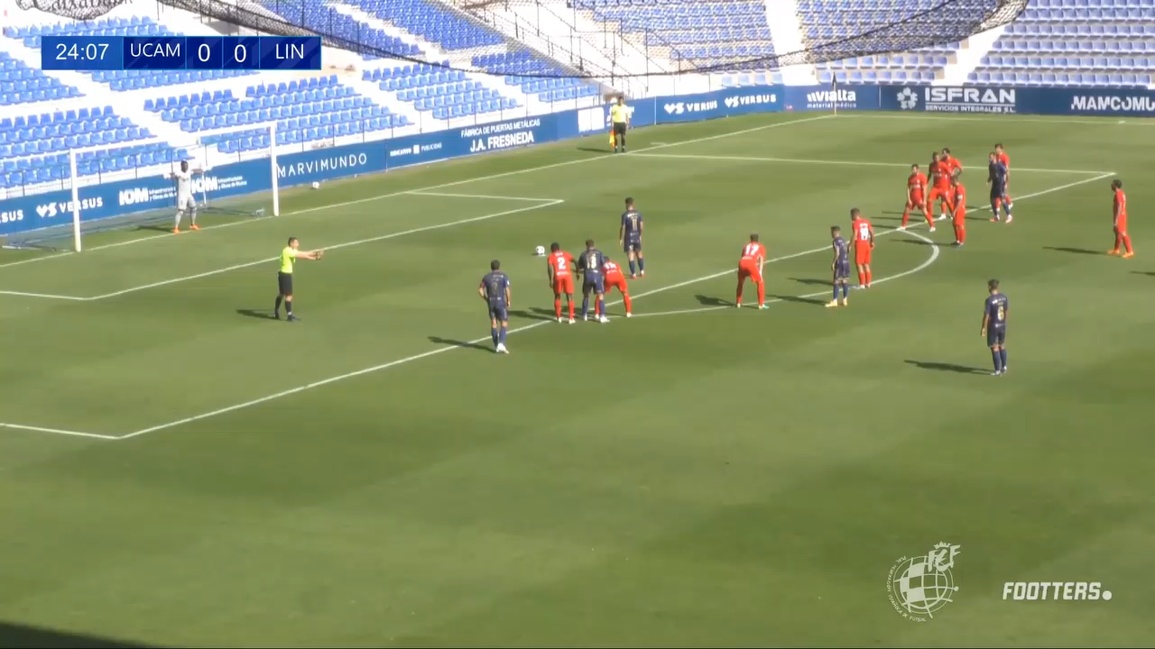
POSICIONAMIENTO BALON PARADO
Tiro penal
El árbitro asistente deberá ubicarse en la intersección entre la línea de meta y el área penal.
Adelantamiento del guardameta
Revisamos el posible adelantamiento del guardameta. – Inteligencia -
CAFM · Real Federación de Fútbol de Madrid
2026/27

Slide 11
02
TÉCNICA DE CARRERA
Pautas generales para el desplazamiento en el campo.
CAFM · Real Federación de Fútbol de Madrid
2026/27

Slide 12
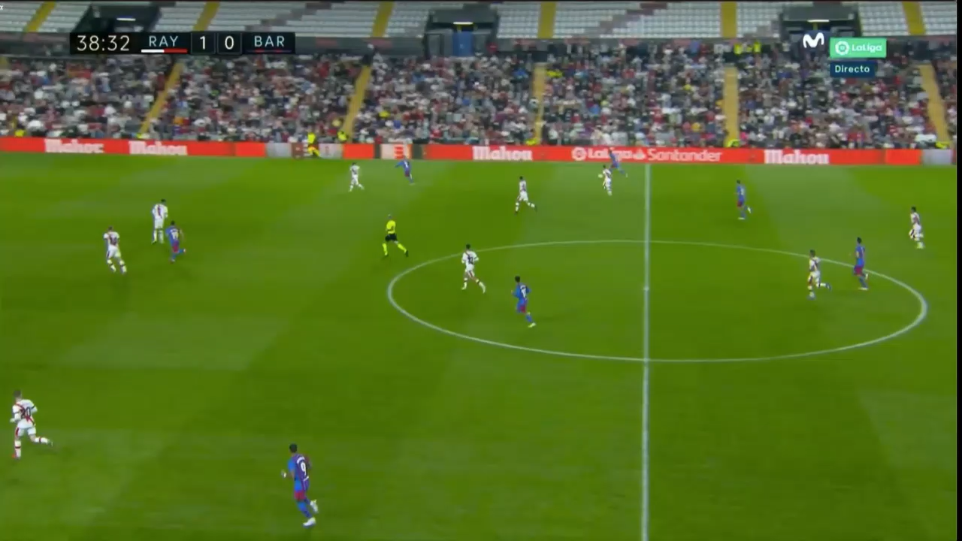
TECNICA DE CARRERA
Como me desplazo por el terreno de juego.
Objetivo tener una visión lo más global posible del juego.
Corremos mirando al terreno de juego
Movimientos explosivos y rápidos (concentración y atención)
Carrera lateral cuando sea posible (ataques posicionales, no desplazamientos largos)
CAFM · Real Federación de Fútbol de Madrid
2026/27

Slide 13
03
TÉCNICA DE BANDERA
Manejo y uso de la bandera.
CAFM · Real Federación de Fútbol de Madrid
2026/27

Slide 14
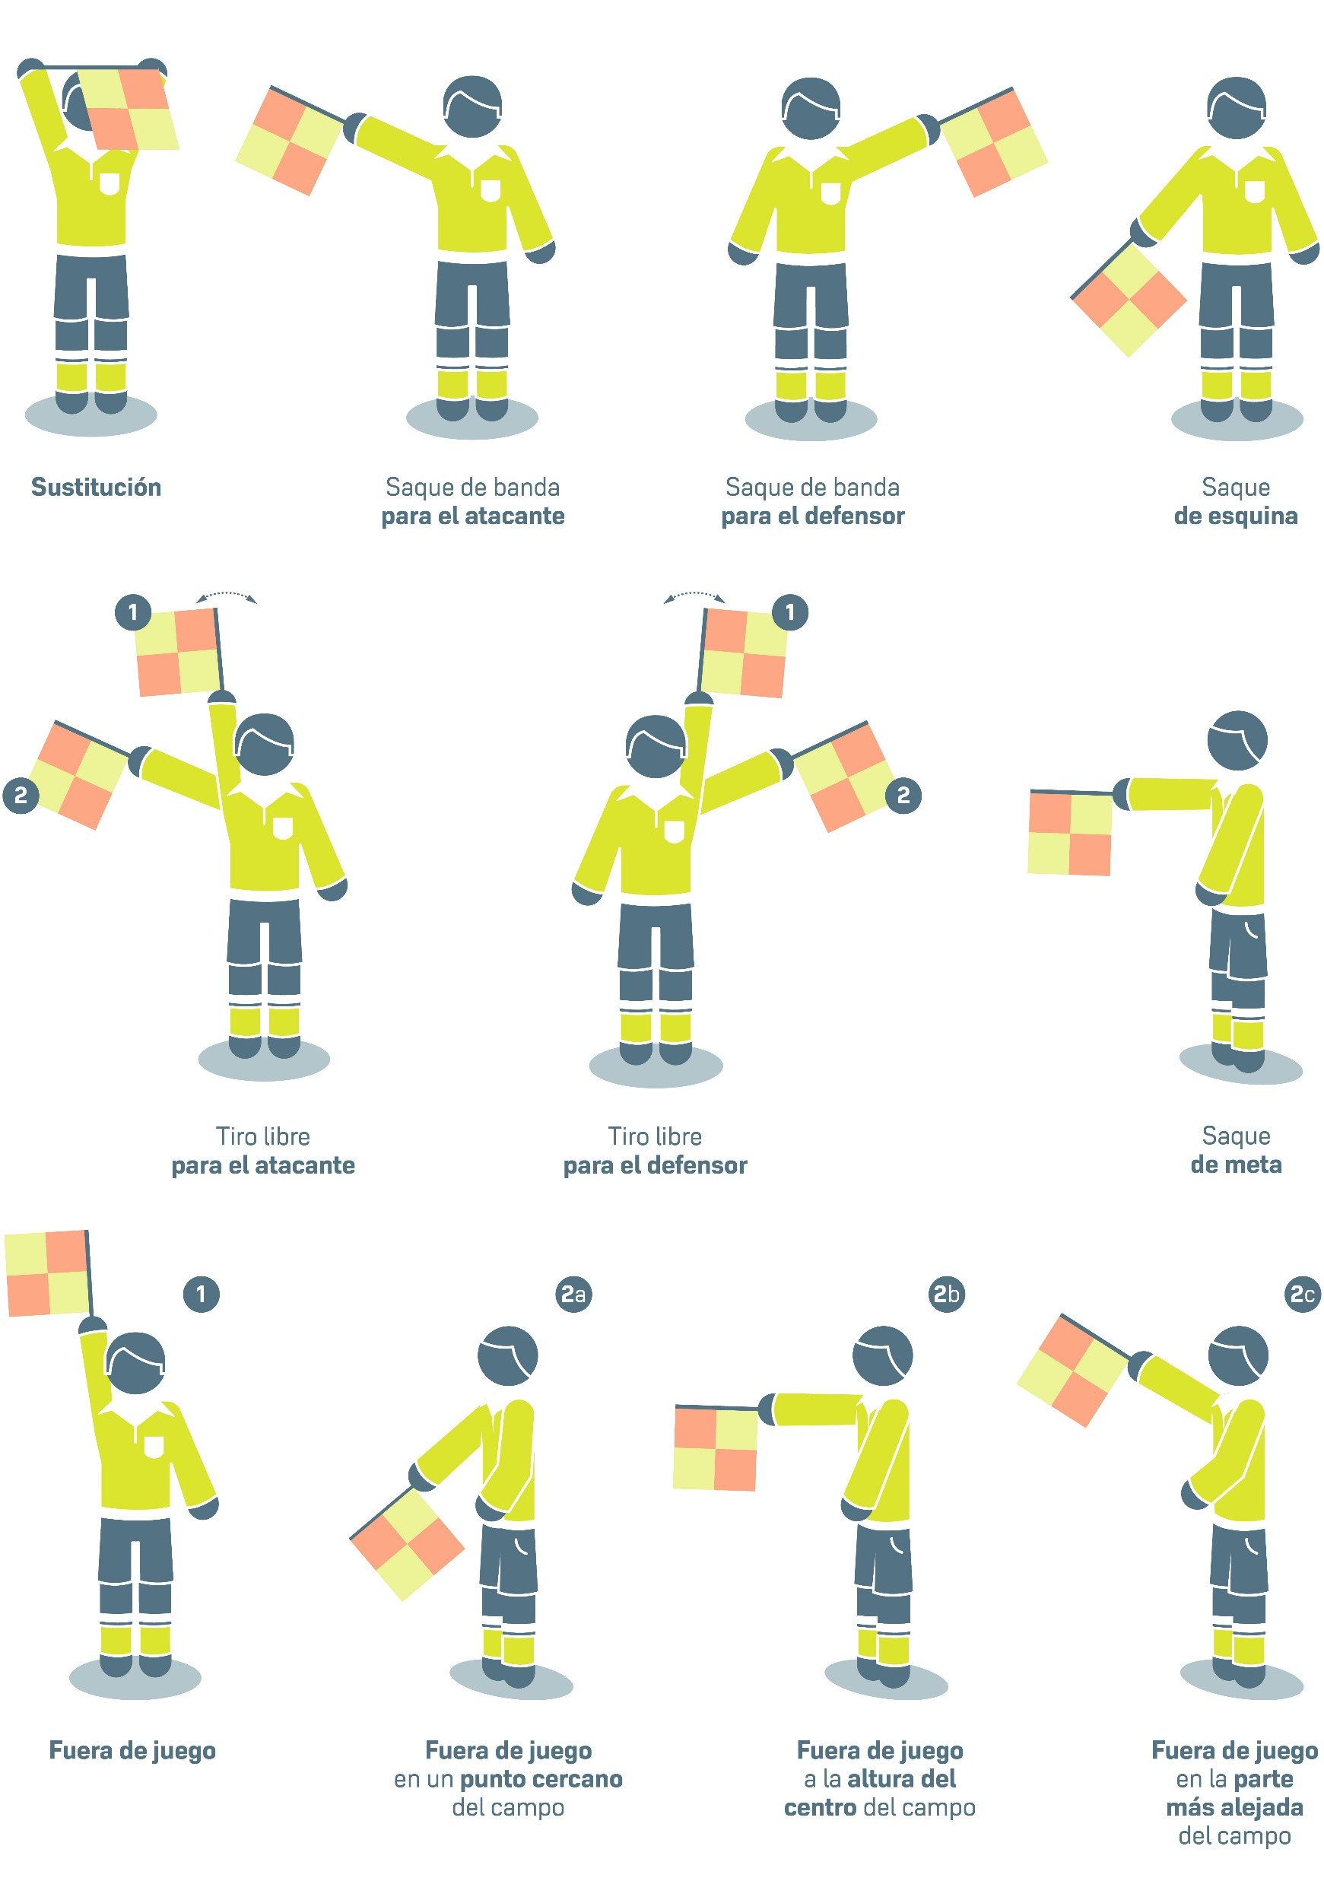
TÉCNICA DE BANDERA
Señales del Árbitro Asistente
META/ESQUINA
SUSTITUCIONES
SAQUES DE BANDA
TIROS LIBRES
FUERA DE JUEGO
CAFM · Real Federación de Fútbol de Madrid
2026/27

Slide 15
TÉCNICA DE BANDERA
✓
Durante el partido, bandera desplegada y del lado del terreno de juego.
✓
Por defecto la llevamos en la mano izquierda, carrera lateral, cuando estamos quietos de cara al campo, etc…
✓
Señalo relajado, sin prisa, sin banderazos, de forma elegante.
✓
Si hacemos gestos al árbitro con la mano con la que no llevamos la bandera, discretos y sin abusar de ellos.
✓
Mantenemos la señal unos segundos, o hasta que nos vea el árbitro si tarda en hacerlo.
✓
Trapo recogido antes de comenzar y al finalizar cada uno de los periodos del partido.
CAFM · Real Federación de Fútbol de Madrid
2026/27

Slide 16
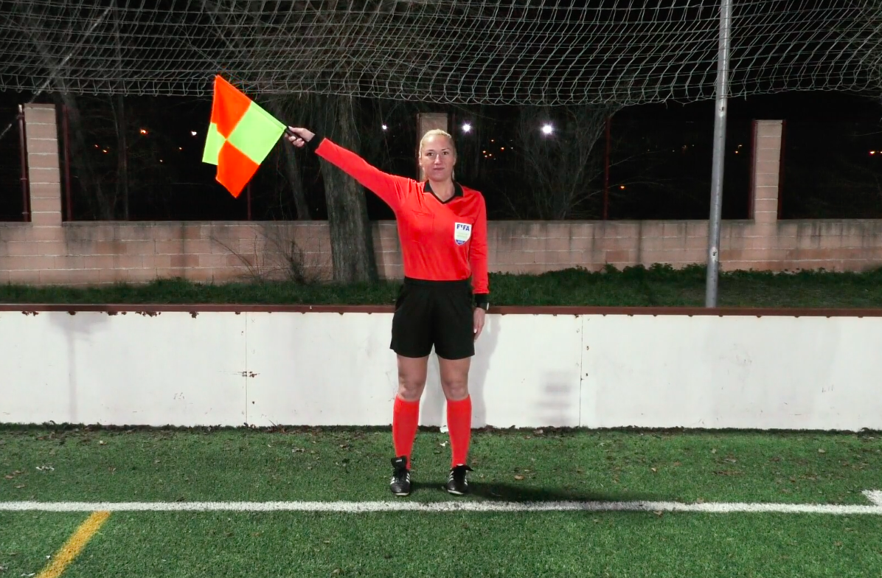
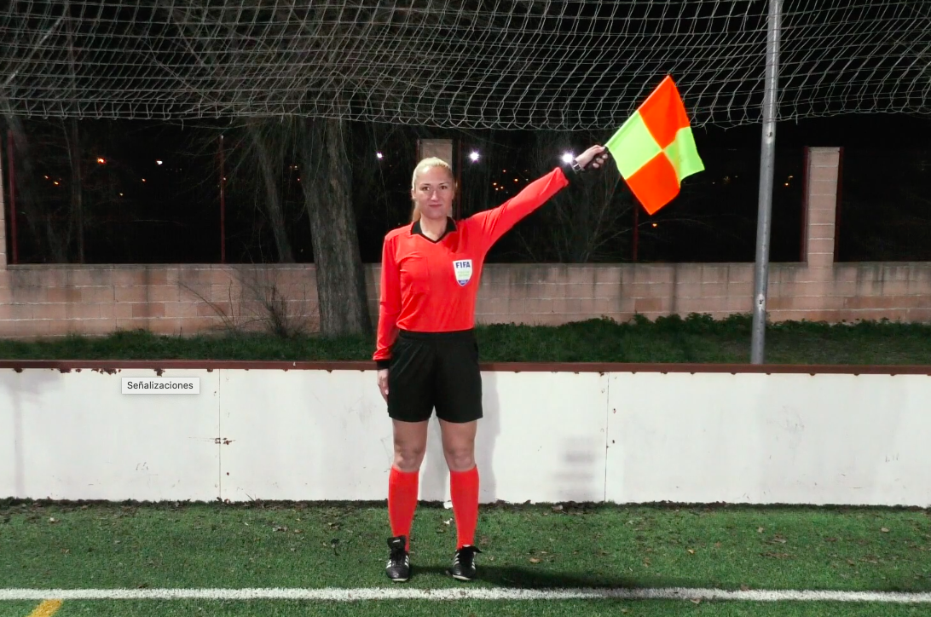
TÉCNICA DE BANDERA
La bandera es una prolongación del brazo y formando un ángulo de 45º aprox
CAFM · Real Federación de Fútbol de Madrid
2026/27

Slide 17
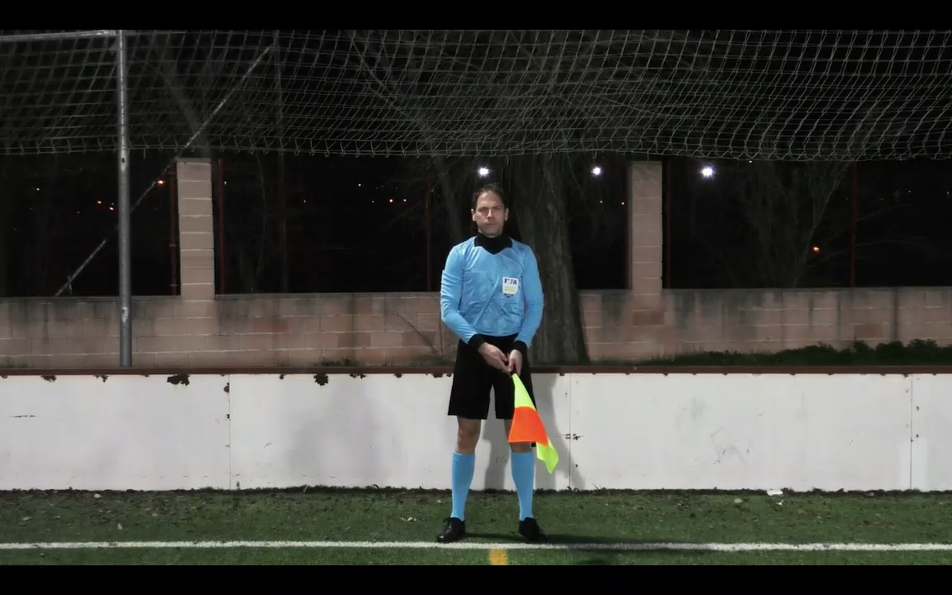
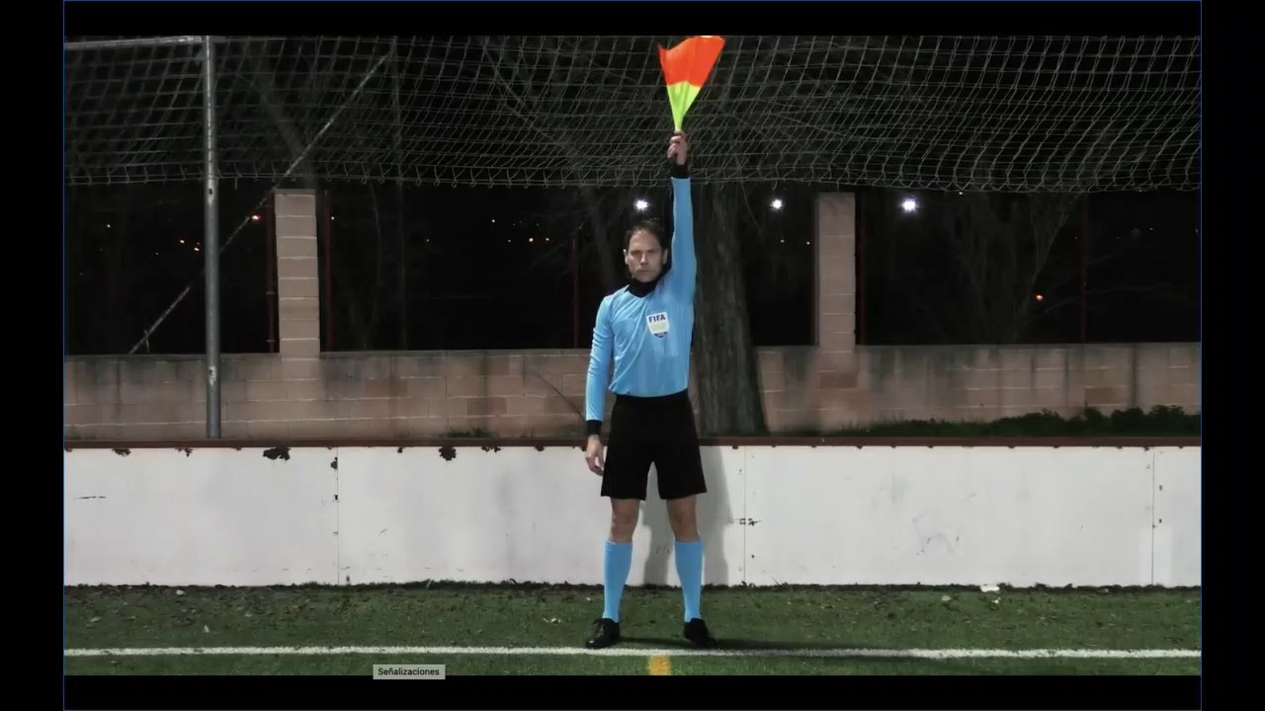
TÉCNICA DE BANDERA
Señalo relajado, sin prisa, sin banderazos, de forma elegante.
CAFM · Real Federación de Fútbol de Madrid
2026/27

Slide 18
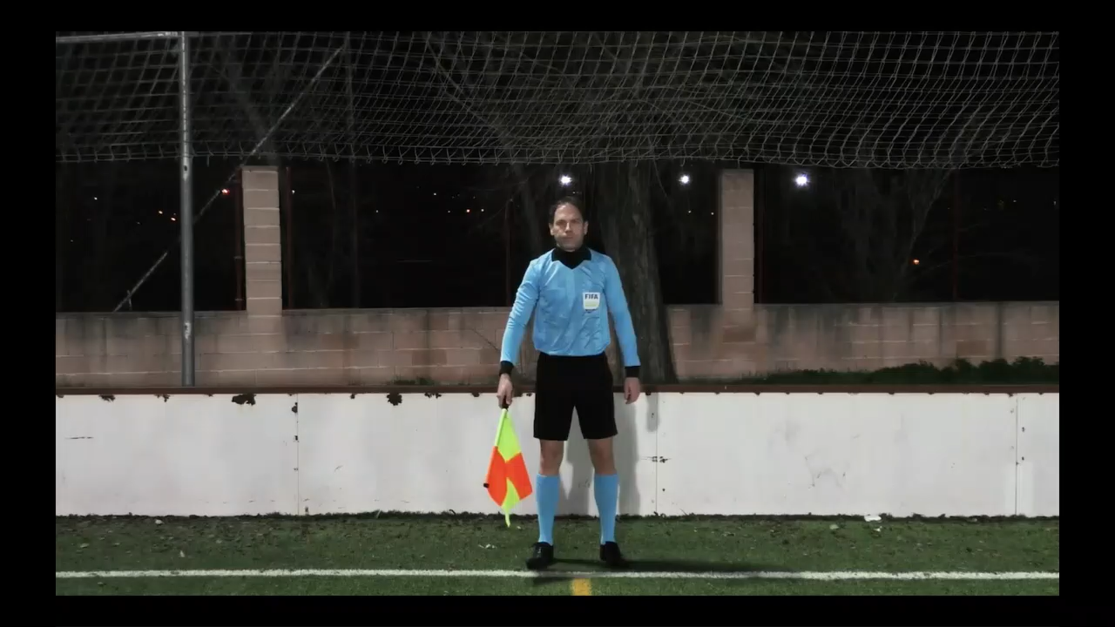
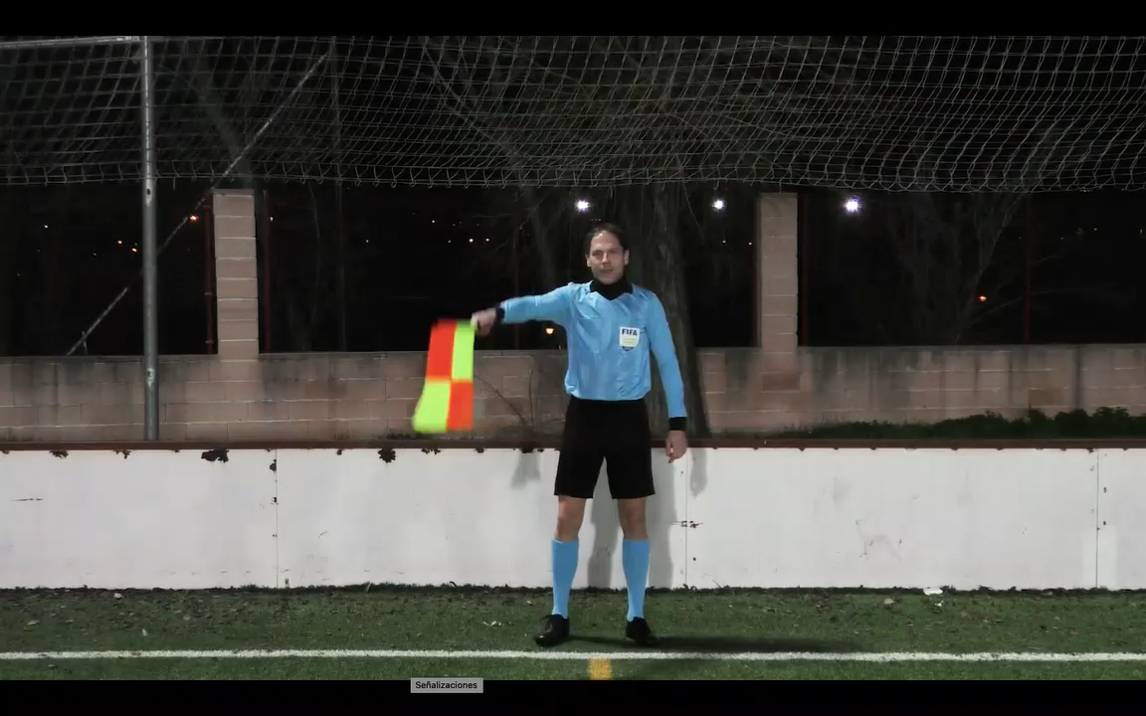
TÉCNICA DE BANDERA
Levantar con la mano con la realizaremos la siguiente señal.
CAFM · Real Federación de Fútbol de Madrid
2026/27

Slide 19
“
La suerte es donde confluyen la preparación y
la oportunidad.
Séneca
CAFM · Real Federación de Fútbol de Madrid
2026/27

Slide 20
GRACIAS
www.cafm.es
Real Federación de Fútbol de Madrid · CAFM
2026/27

